Slide 1
어른 허브
영양제 쇼핑몰
이서윤 최수정 손주연 박주희 한채원

Slide 2

01
기획 보고서
02
[ CONTENTS ]
ERD & UML & Use Case Diagram
03
주요 기능 코드 리뷰
04
시연 및 Q&A

Slide 3
01
기획 보고서

Slide 4
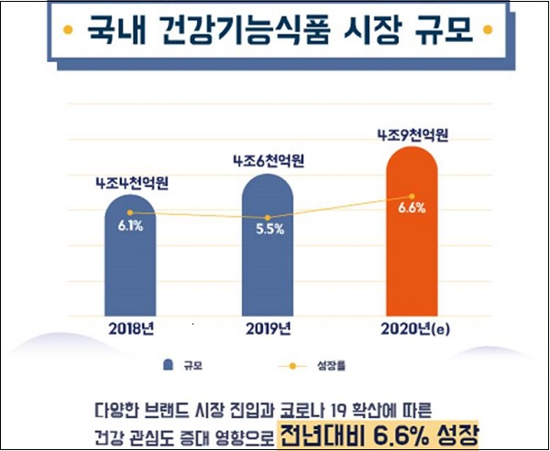
01-1 프로젝트 주제 및 기획 의도
프로젝트 주제 영양제 쇼핑몰
홈페이지 명 어른 허브
기획 의도
국내 건강기능 식품 시장의 성장
다양한 브랜드의 시장 진입 및 코로나 19 확산에 따른 건강 관심도 증대
상품 CRUD, 장바구니 기능, 채팅 기능 등 구현하고 싶었던 기능을 적용해보기에 적절한 아이템이라고 생각
따라서 이러한 의도와 시장 트렌드에 맞추어 영양제 쇼핑몰을 기획해보게 됨

Slide 5

01-2 팀 소개
팀명 : 어른허브 (대놓고 아이허브 벤치마킹 하겠다는 뜻)
이서윤
최수정
손주연
팀원
회원관리
고객센터 – - 공지사항 게시판 CRUD - 페이징
팀원
관리자페이지 - 관리자 메인(월별 매출 및 판매량 차트) - 상품 관리(파일 업로드 및 수정, 삭제) - 주문 관리(배송상태 변경, 상세페이지) - 관리 페이지별 페이징, 검색기능
회원 오픈 채팅 기능
팀장
메인, 판매량 Top4 조회
장바구니 기능
마이페이지 - 주문, 주문 상세 목록, 리뷰 조회, 페이징
회원관리, 비밀번호 암호화, 소셜 로그인, 인증메일, 우편번호 API 사용
박주희
한채원
팀원
고객센터 - 자주 묻는 질문 게시판 (검색 기능) - 비회원 질문 게시판 (답글 기능) - 페이징
결제 페이지, 결제 API 사용
팀원
상품 페이지 - 리뷰 많은 순, 낮은 가격 순 등 조회 기능 - 상품 검색 기능
- 카테고리 기능 , 페이징 - 리뷰 기능 (파일 업로드 및 수정, 삭제)
회사소개 , 지도 API 사용

Slide 6
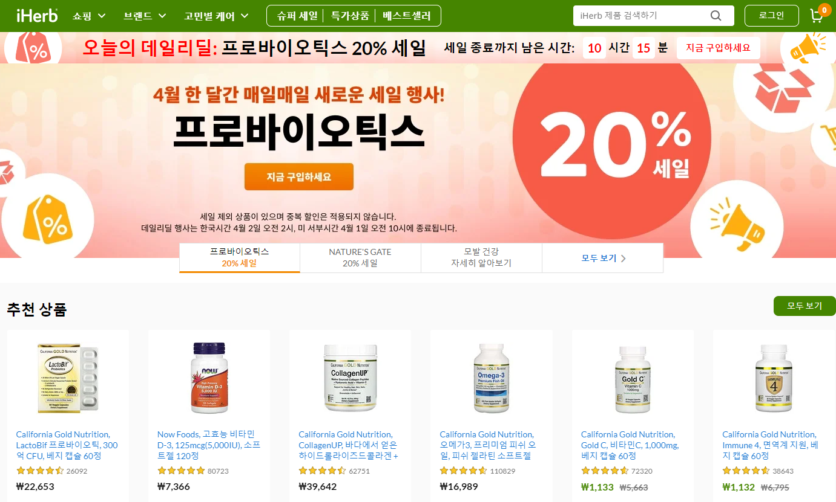
01-3 벤치마킹 사이트
아이허브 (https://kr.iherb.com/)

Slide 7
01-4 개발 환경
운영체제 | Windows OS
Server | Apache Tomcat 9.0
DBMS | Oracle Database 11g Express Edition - SQLDeveloper
개발도구 | Spring 4.2.5, MyBatis 3.3, Java 1.8, JSP, HTML5, CSS, JavaScript, JQuery, Ajax, WebSocket, CKEditor
형상관리 | Github

Slide 8
01-5 프로젝트 일정
구분 | 1주차 | 2주차 | 3주차 | 4주차
기획
디자인 제작
개발
주제선정
구현기능 회의
요구사항 정의서
테스트
정책수립
CSS 템플릿 선정
테스트
UI 설계
DB 및 ERD 설계
코딩
서윤
회원관리
공지사항 게시판
수정
회원조회
상품관리
주문관리
오픈채팅
주연
회원관리
장바구니
마이페이지
메인
주희
자주묻는질문
비회원 게시판
결제
테스트
채원
상품목록
상품 상세페이지 (리뷰)

Slide 9
02
ERD & UML & Use Case Diagram

Slide 10
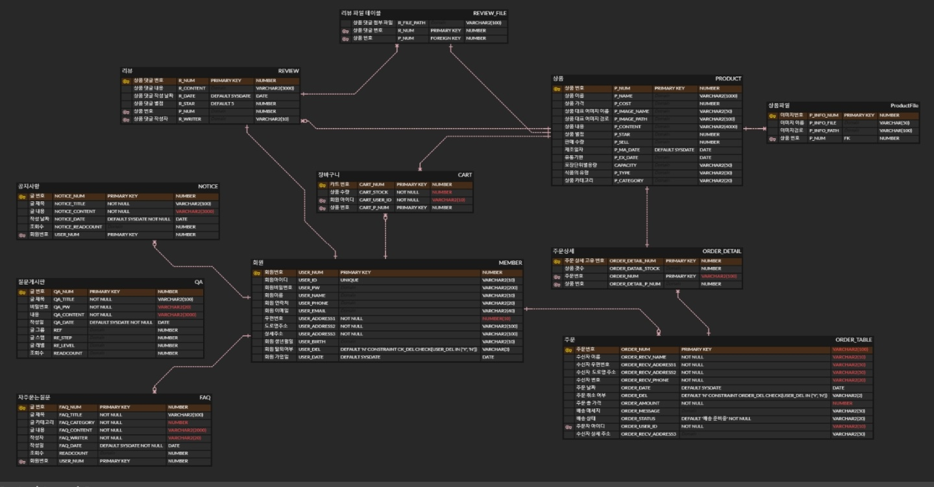
02-1 ERD

Slide 11
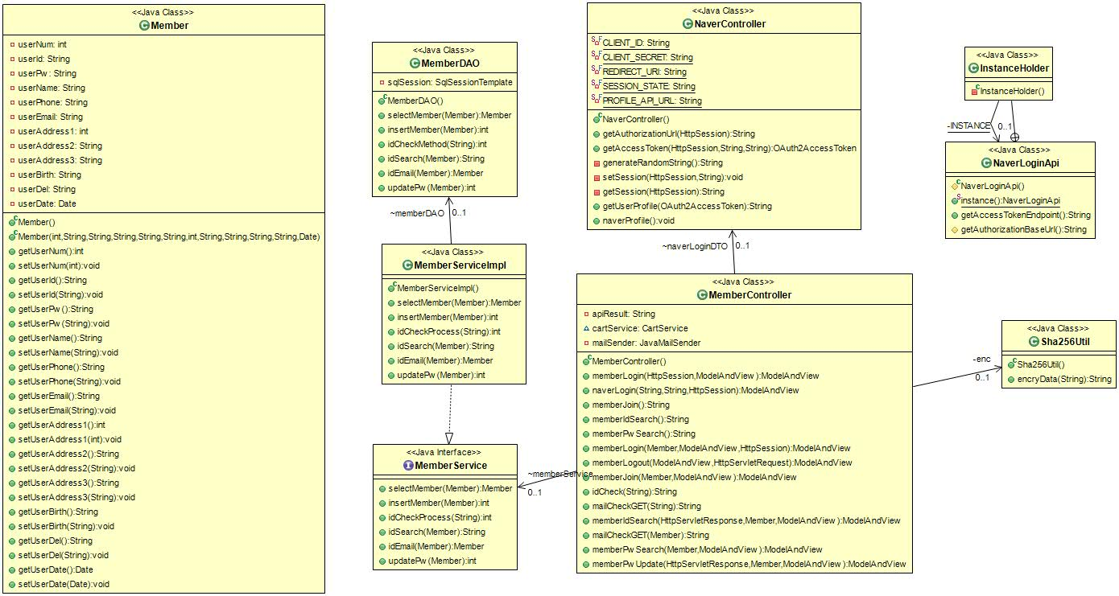
02-2 UML (Member)

Slide 12
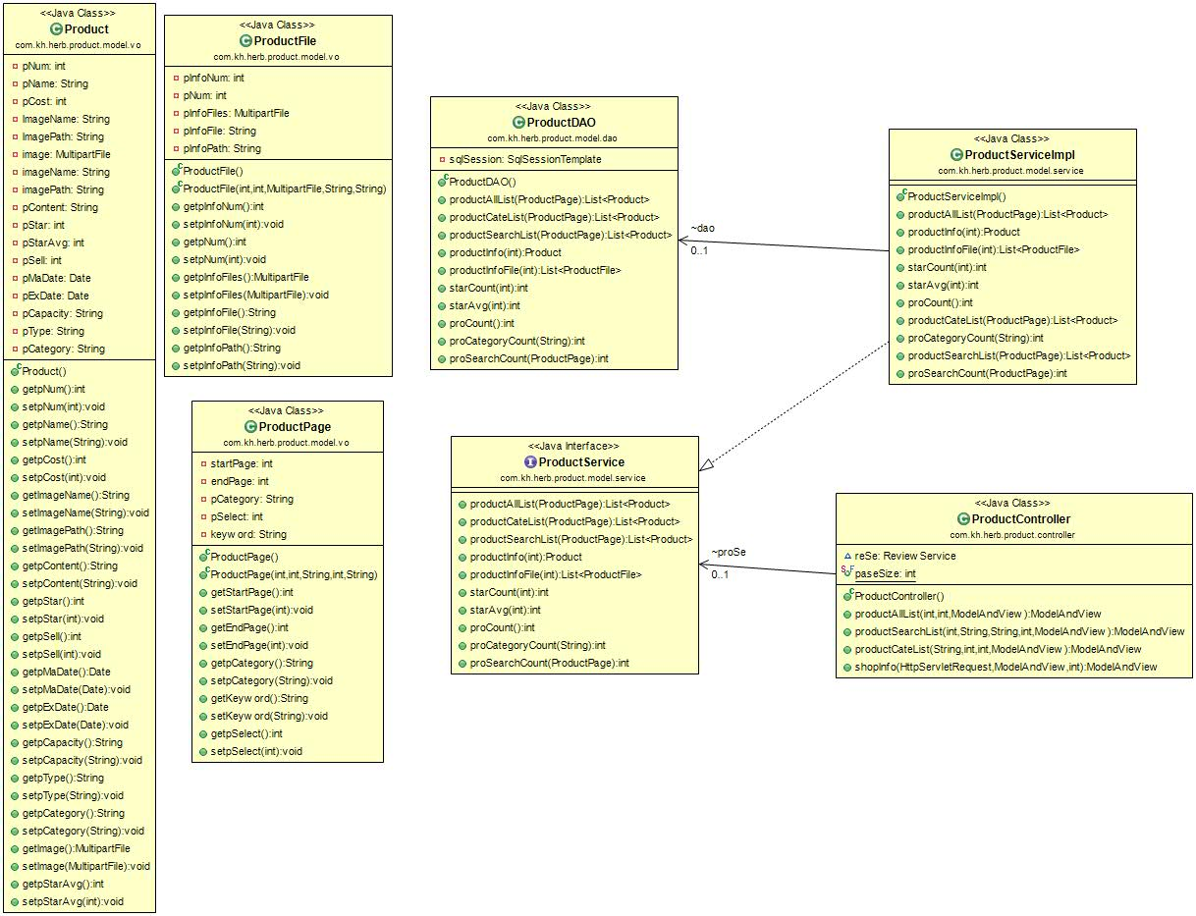
02-2 UML (Product)

Slide 13
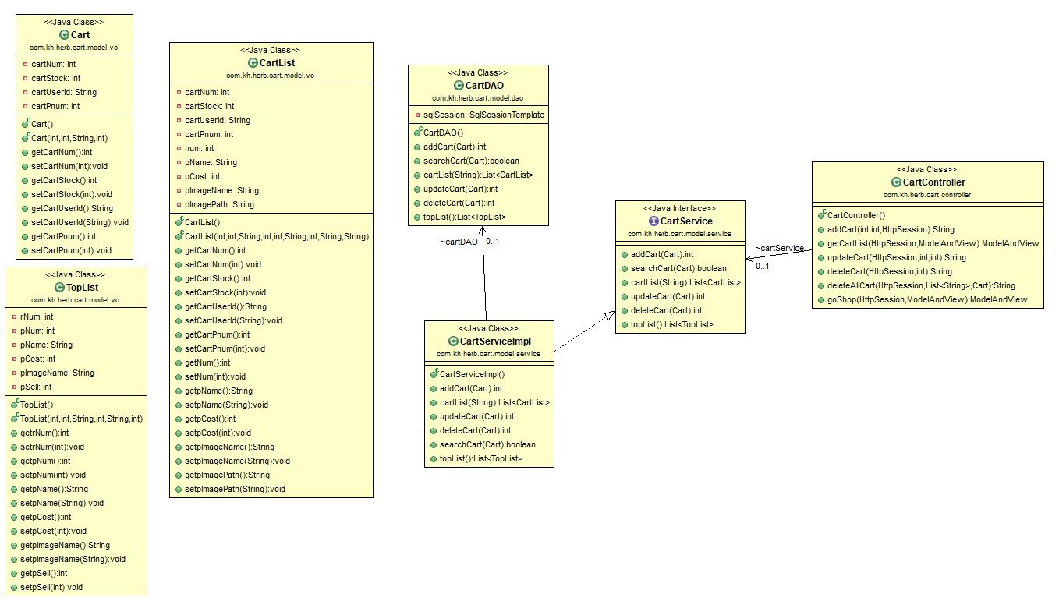
02-2 UML (Cart)

Slide 14
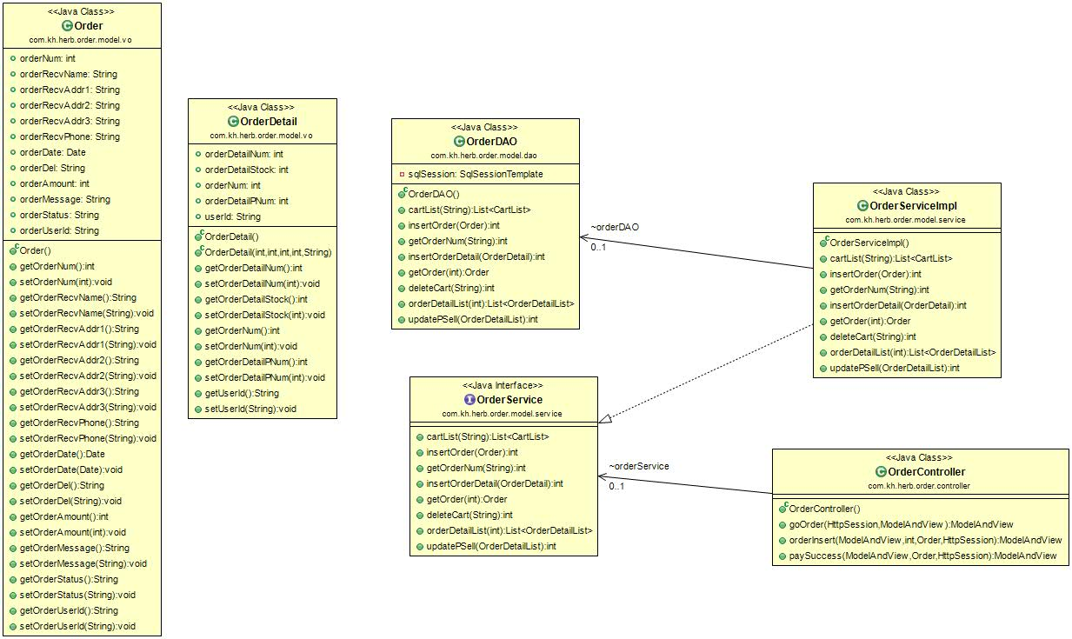
02-2 UML (Order)

Slide 15
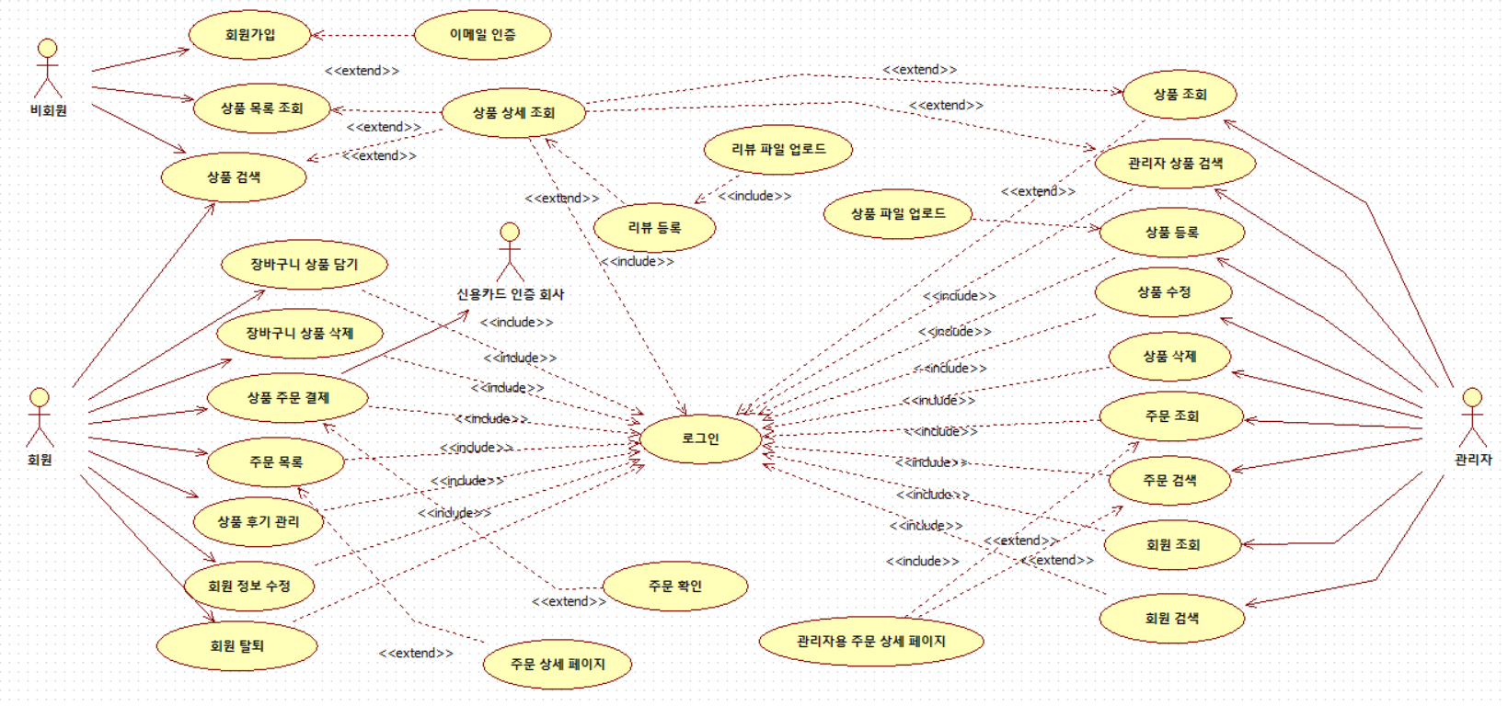
02-3 Use Case Diagram

Slide 16
03
주요 기능 코드 리뷰

Slide 17
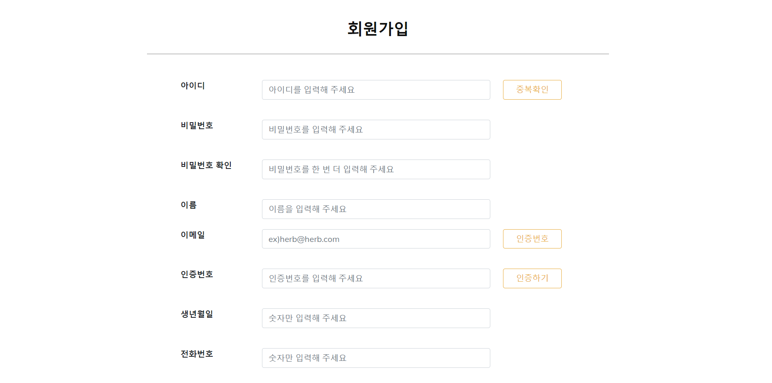
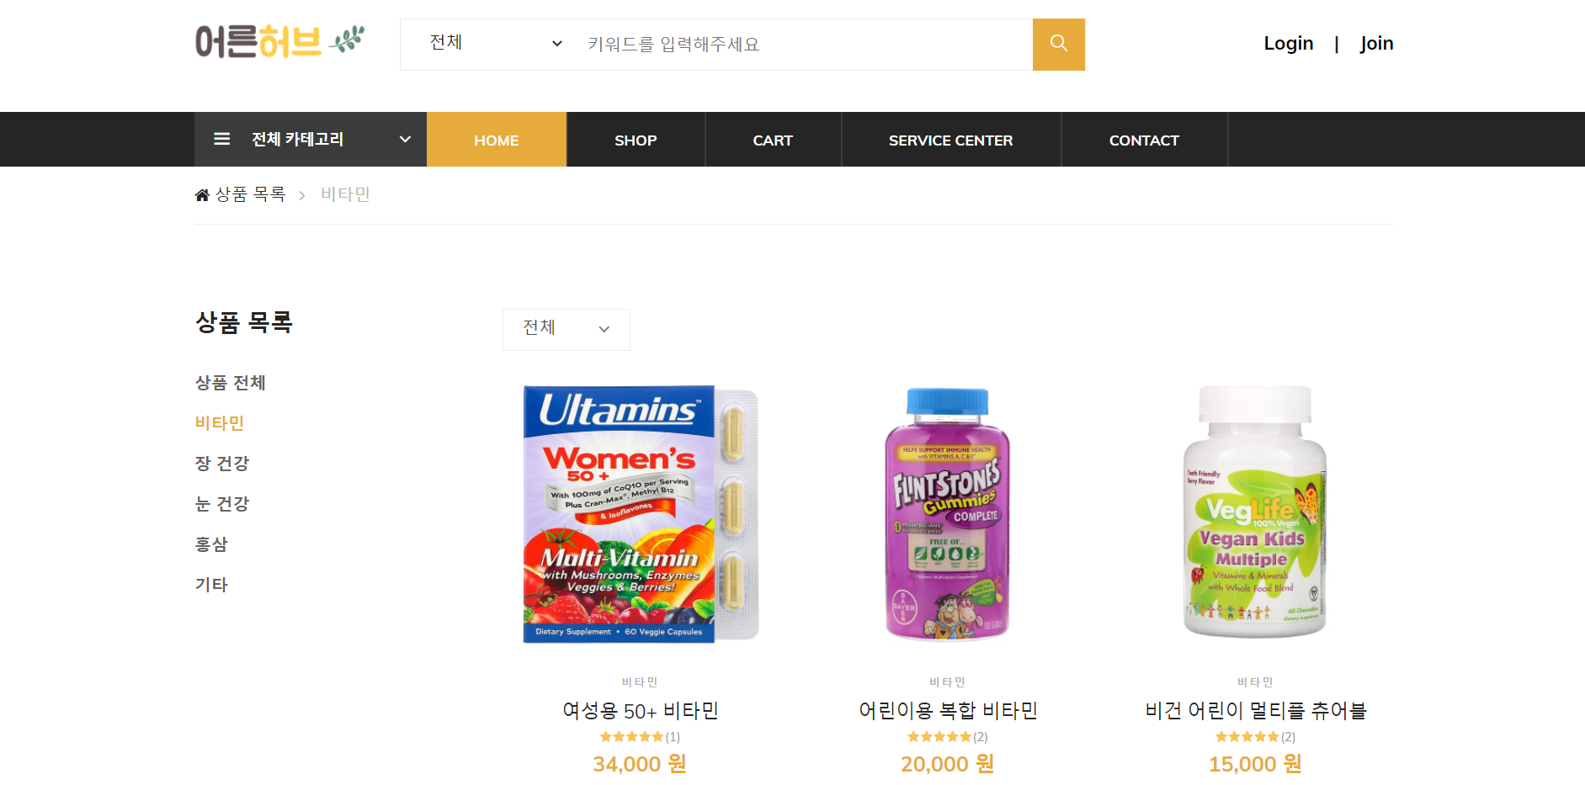
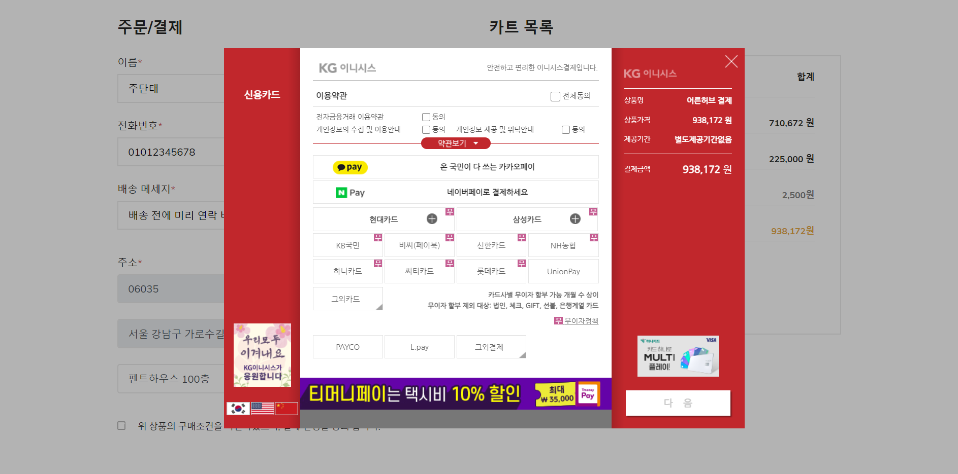
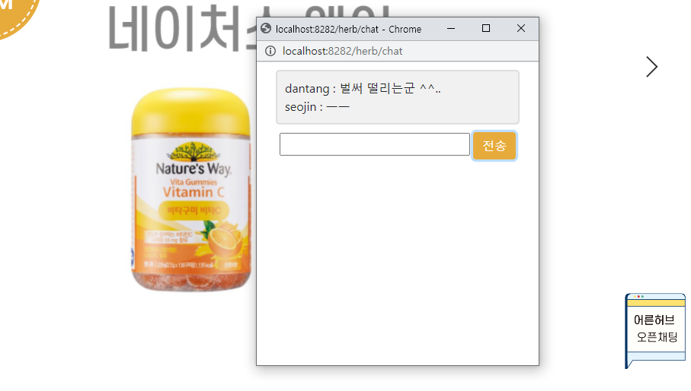
주요기능
1. [ 회원관리 ]
2. [ 상품관리 ]
3. [ 결제관리 ]
4. [ 오픈채팅 ]

Slide 18
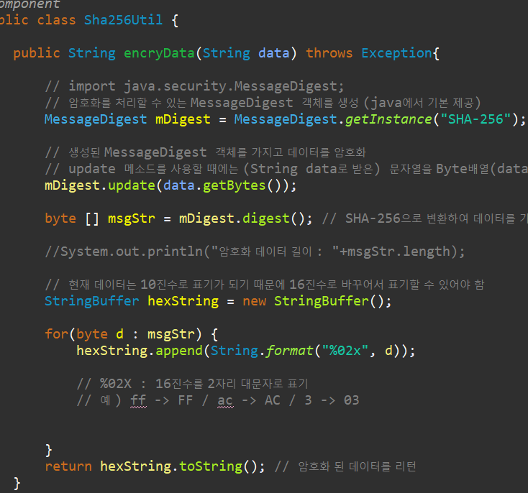
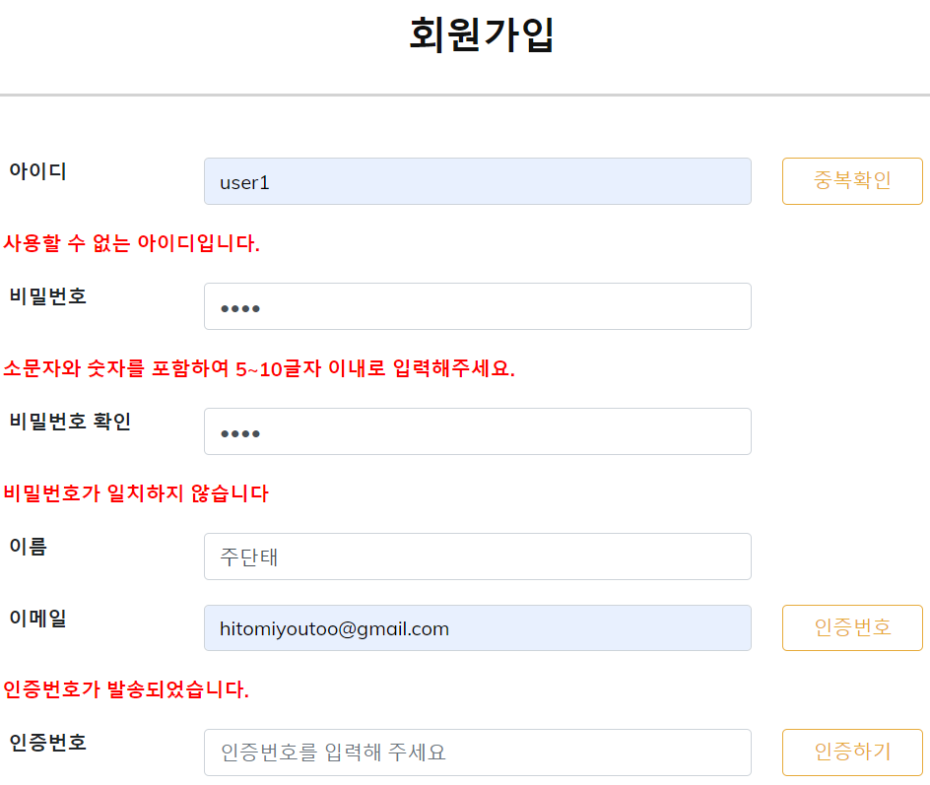
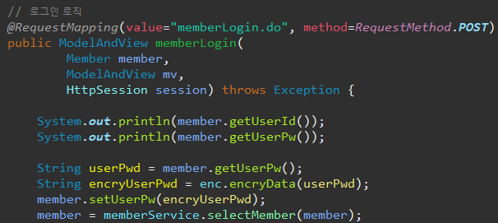
주요기능
회원관리
Ajax를 이용하여 아이디 중복 확인
Hash 알고리즘을 사용하여 비밀번호 암호화
정규식 사용
이메일 인증 API를 이용하여 이메일 인증

Slide 19
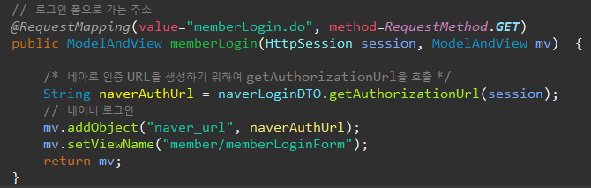
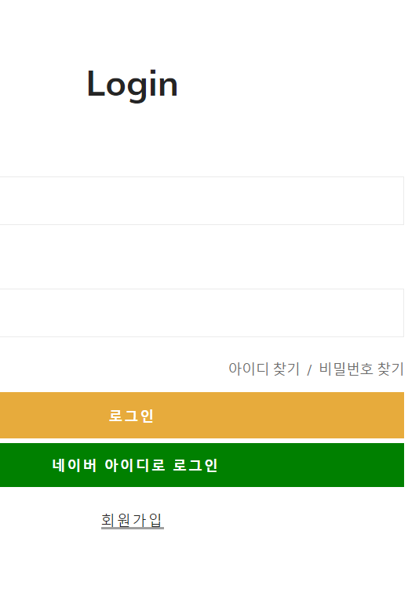
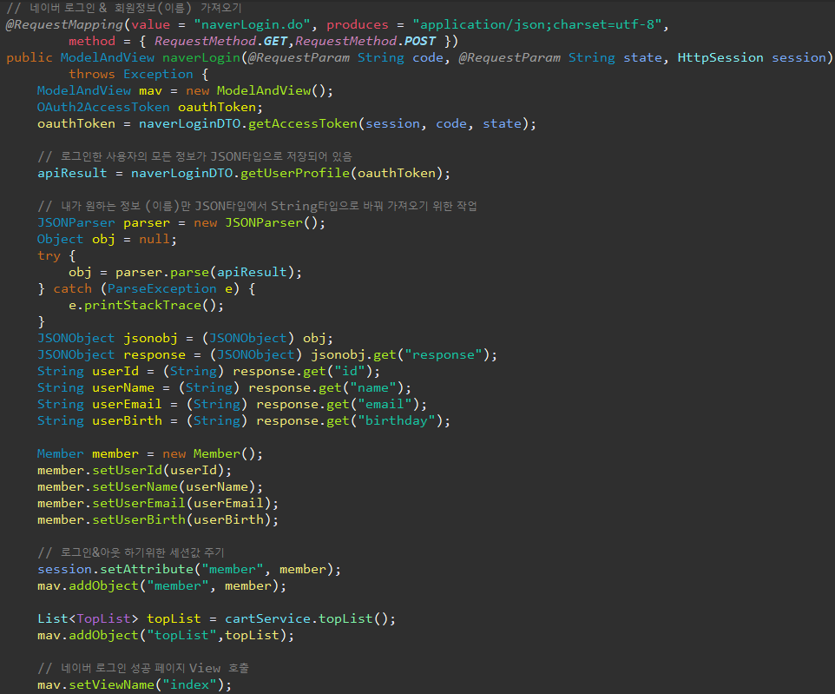
주요기능
회원관리
이메일 인증 API를 사용한 비밀번호 찾기
네이버 소셜 로그인 API를 이용하여 로그인

Slide 20
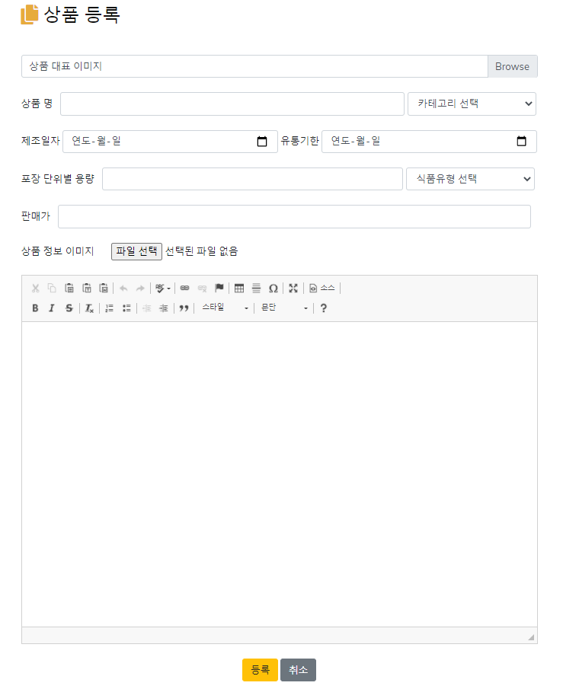
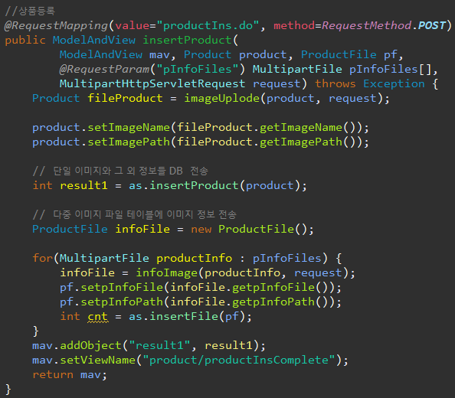
주요기능
상품관리
단일 이미지 업로드
다중 이미지 업로드
CK에디터 사용

Slide 21
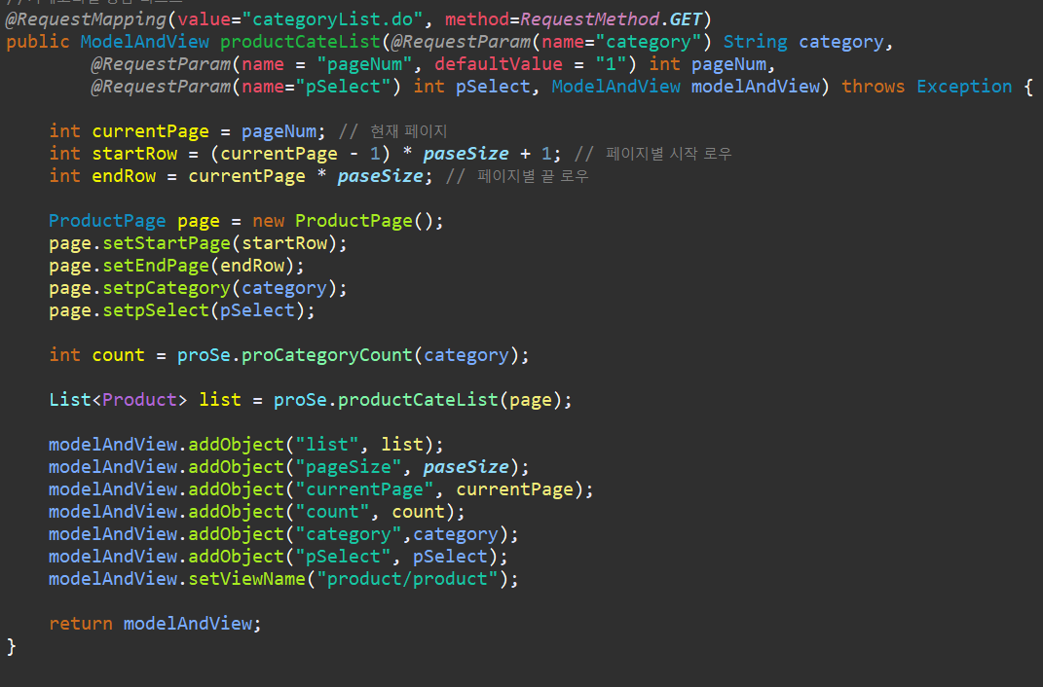
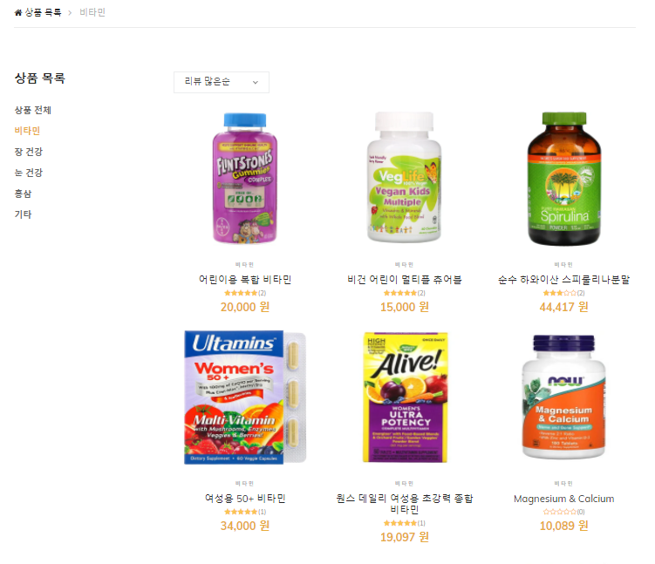
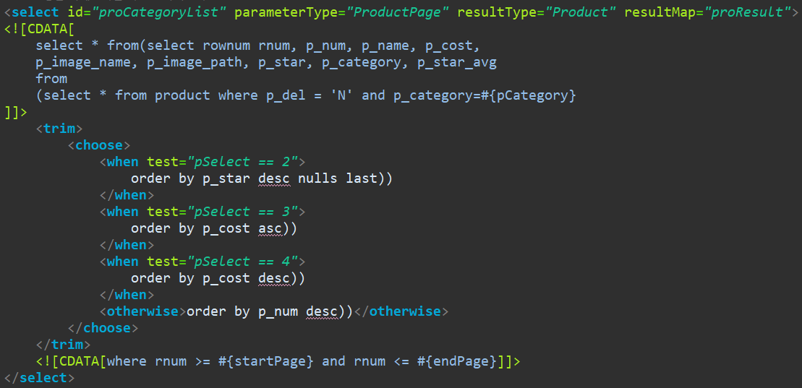

주요기능
상품관리
동적쿼리를 사용하여 선택 목록 정렬
카테고리별 상품 조회
별점 평균
페이징 처리

Slide 22
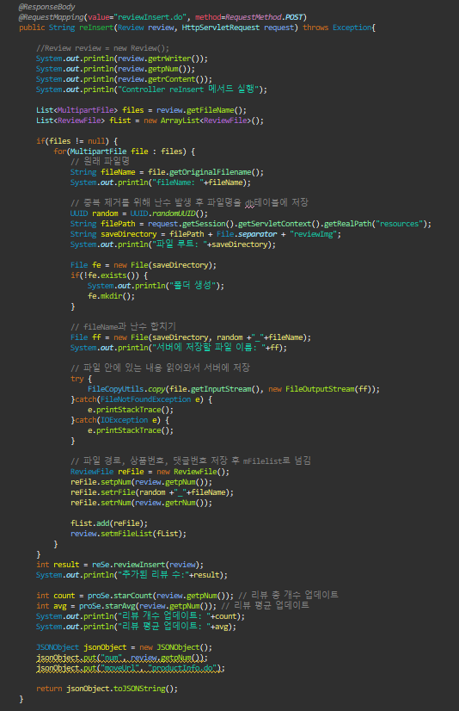
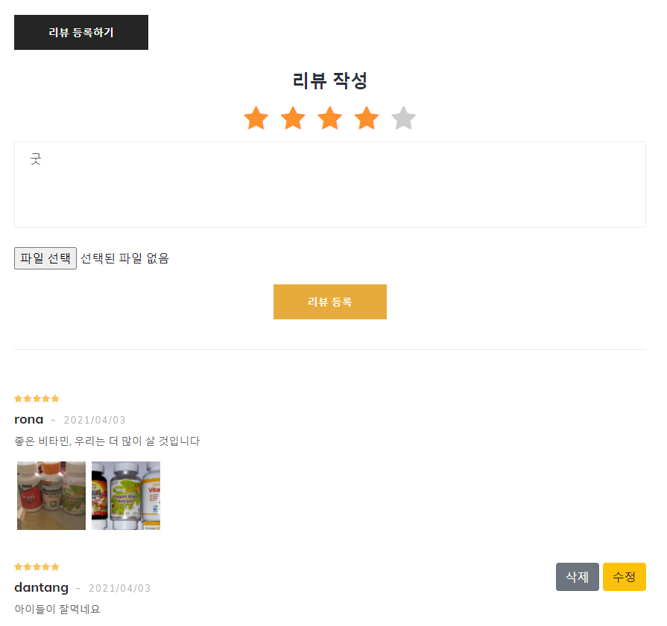
주요기능
상품관리
Ajax를 활용하여 배송상태 체크
jquery를 활용하여 별점 애니메이션 구현
Multipart 데이터를 서버에 전송
Ajax를 활용하여 리뷰 작성자 체크

Slide 23
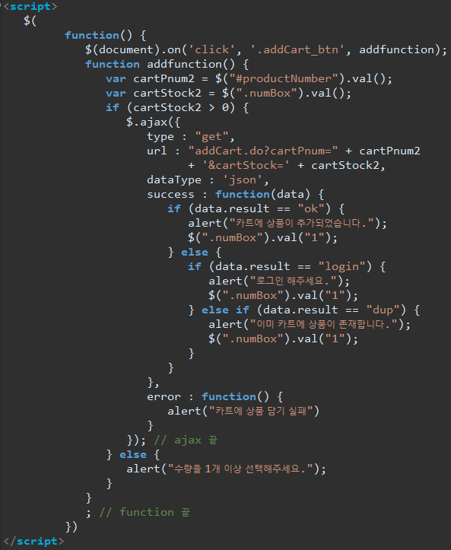
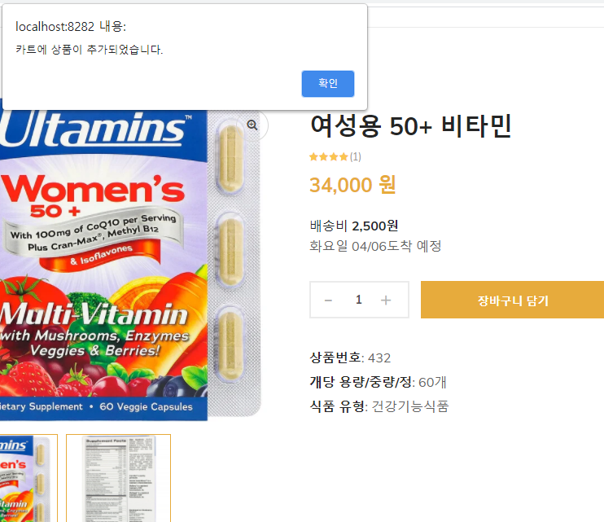
주요기능
상품관리
Ajax를 활용한 장바구니 담기
수량 조절 가능

Slide 24
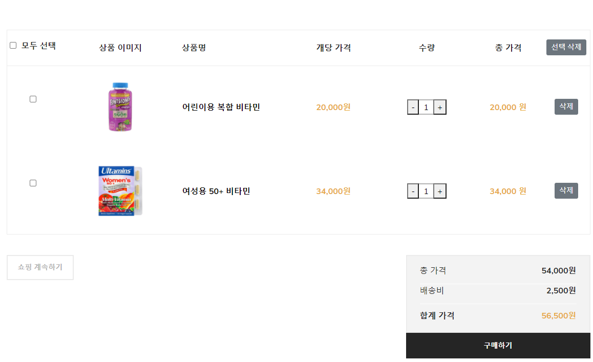
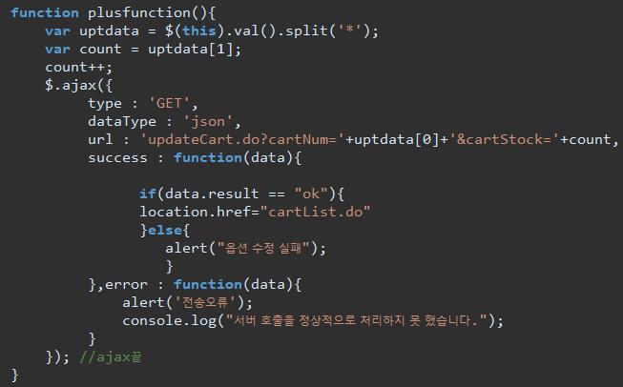
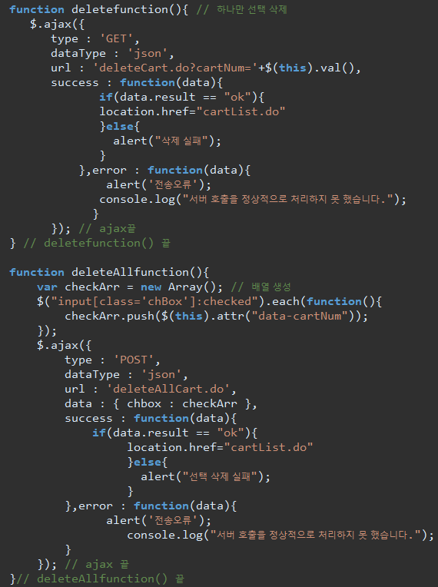
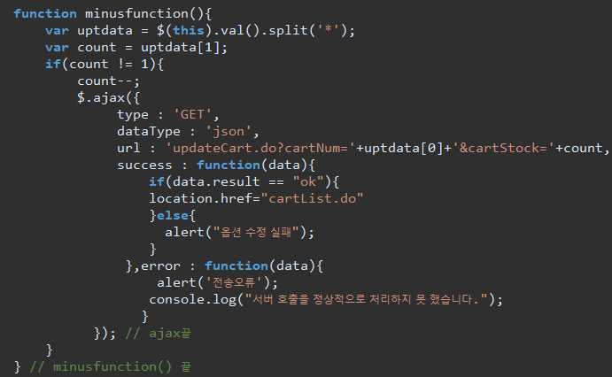
주요기능
상품관리
Ajax를 사용하여 선택 삭제 가능
수량 조절 가능
개별 삭제 가능

Slide 25
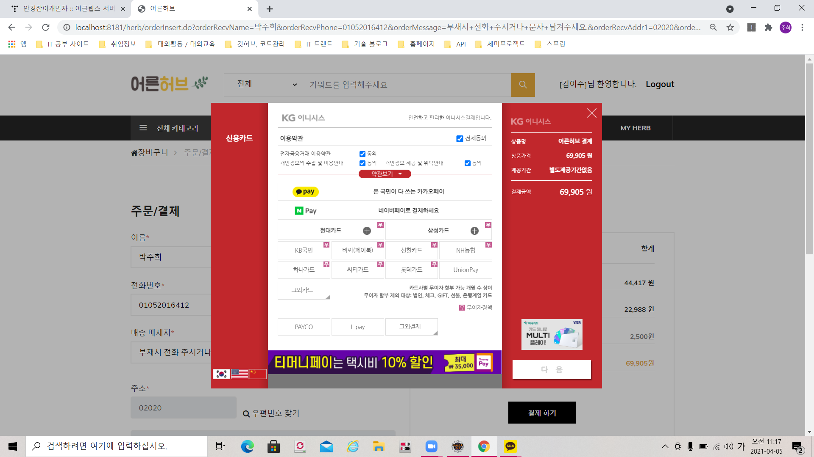
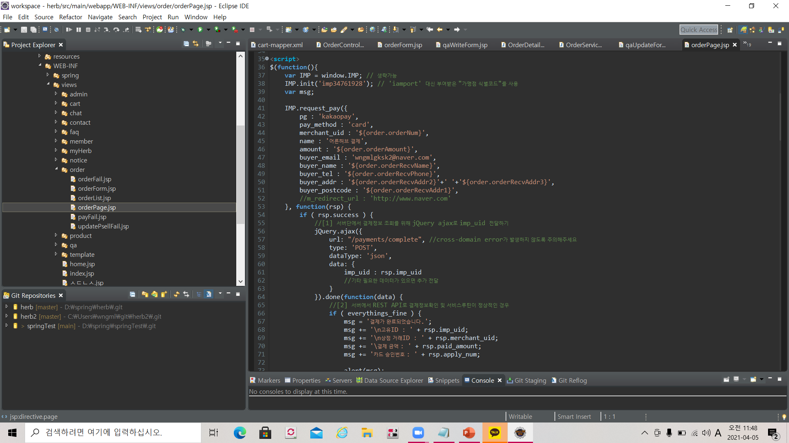
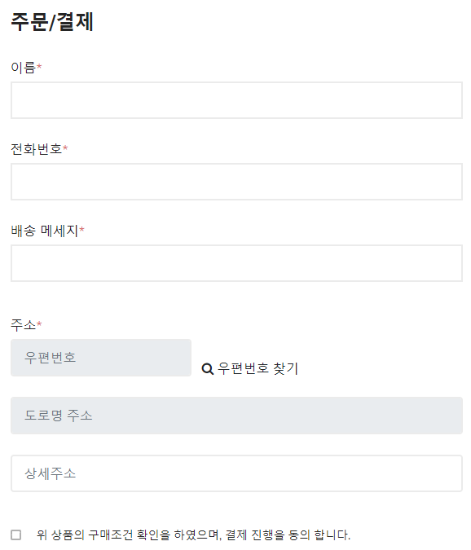
주요기능
결제관리
결제 API를 이용한 결제 처리
주문 입력 작성 폼

Slide 26
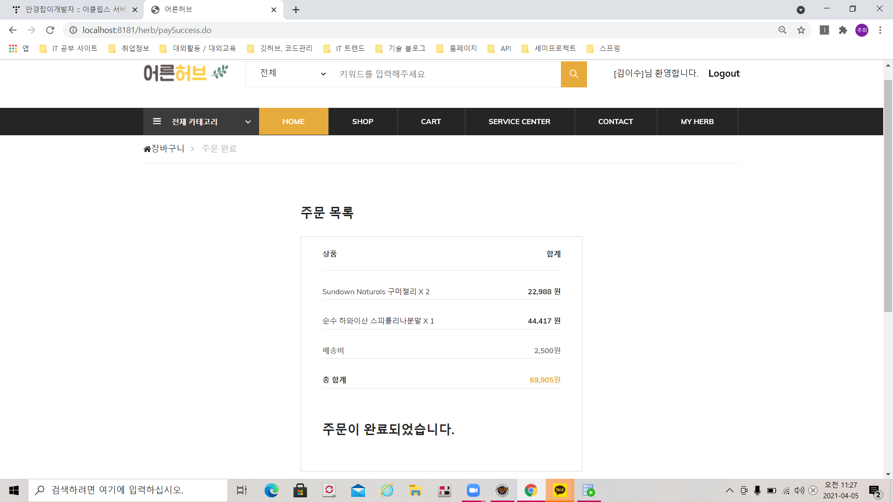
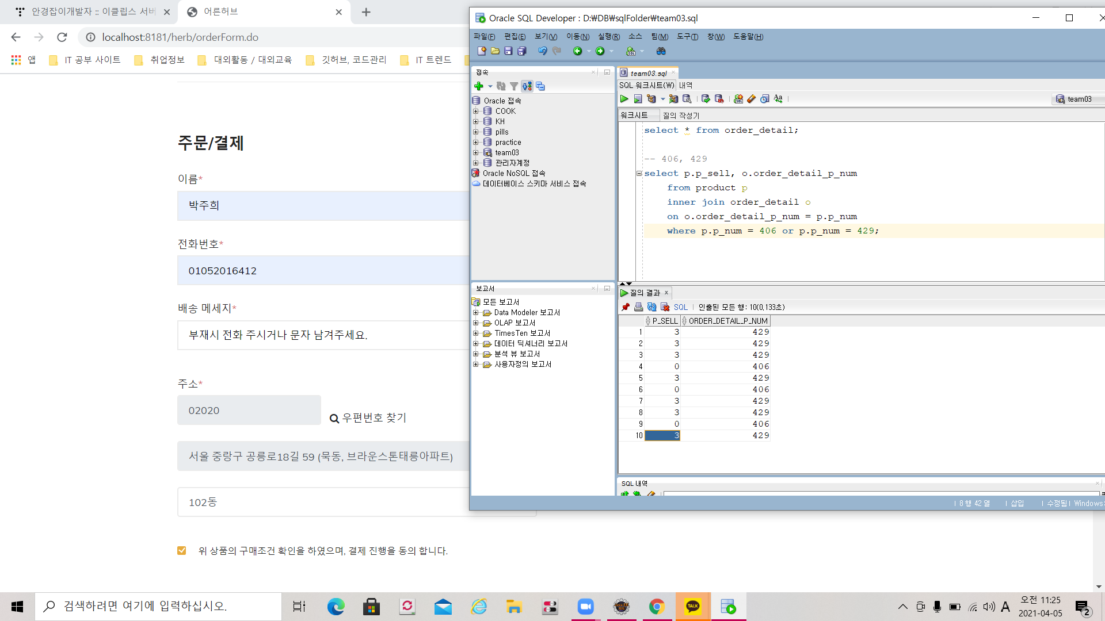
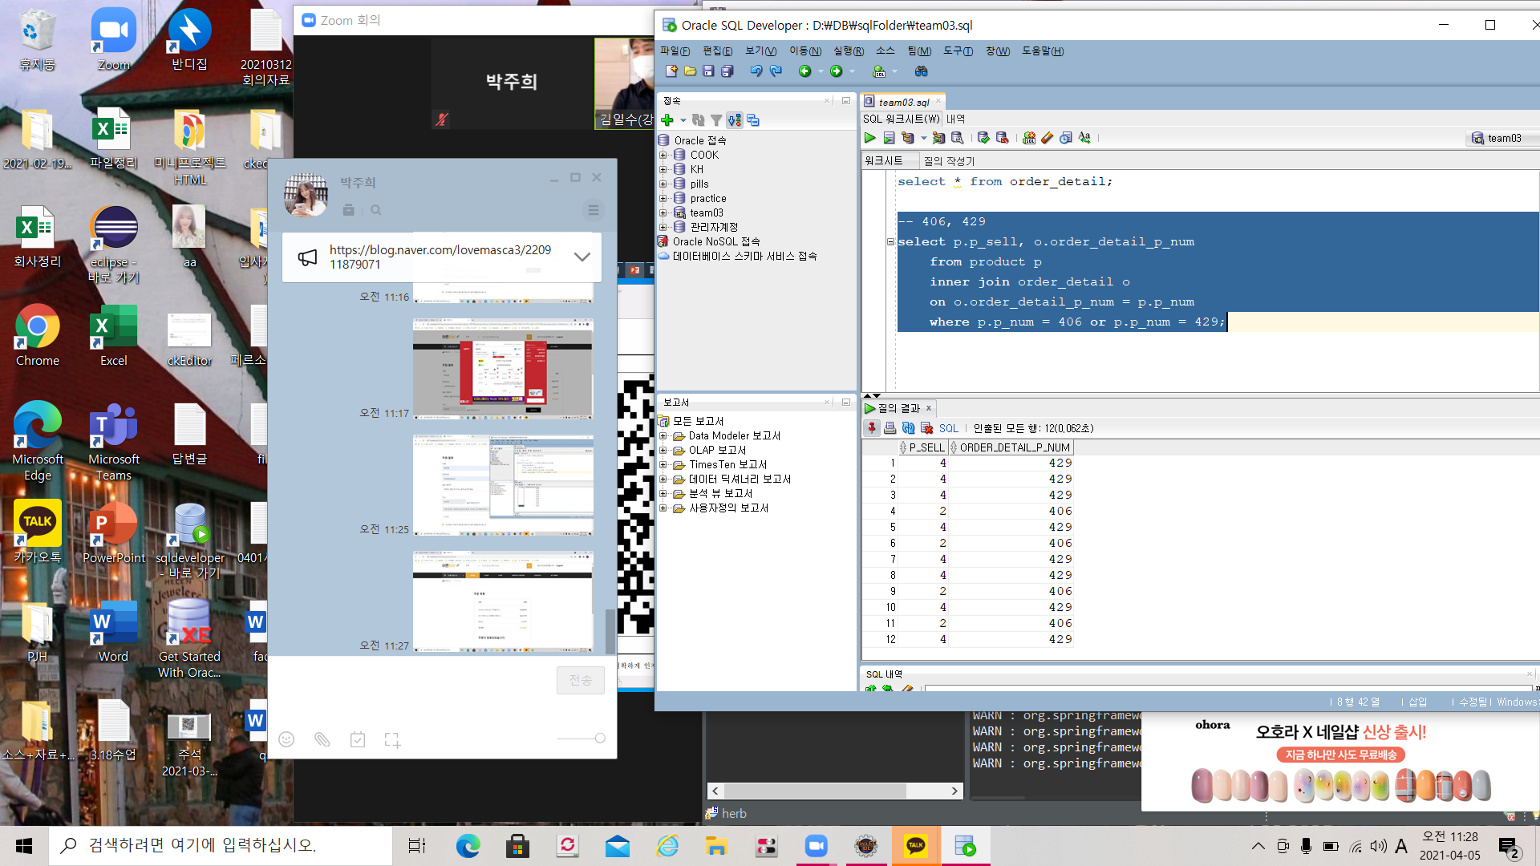
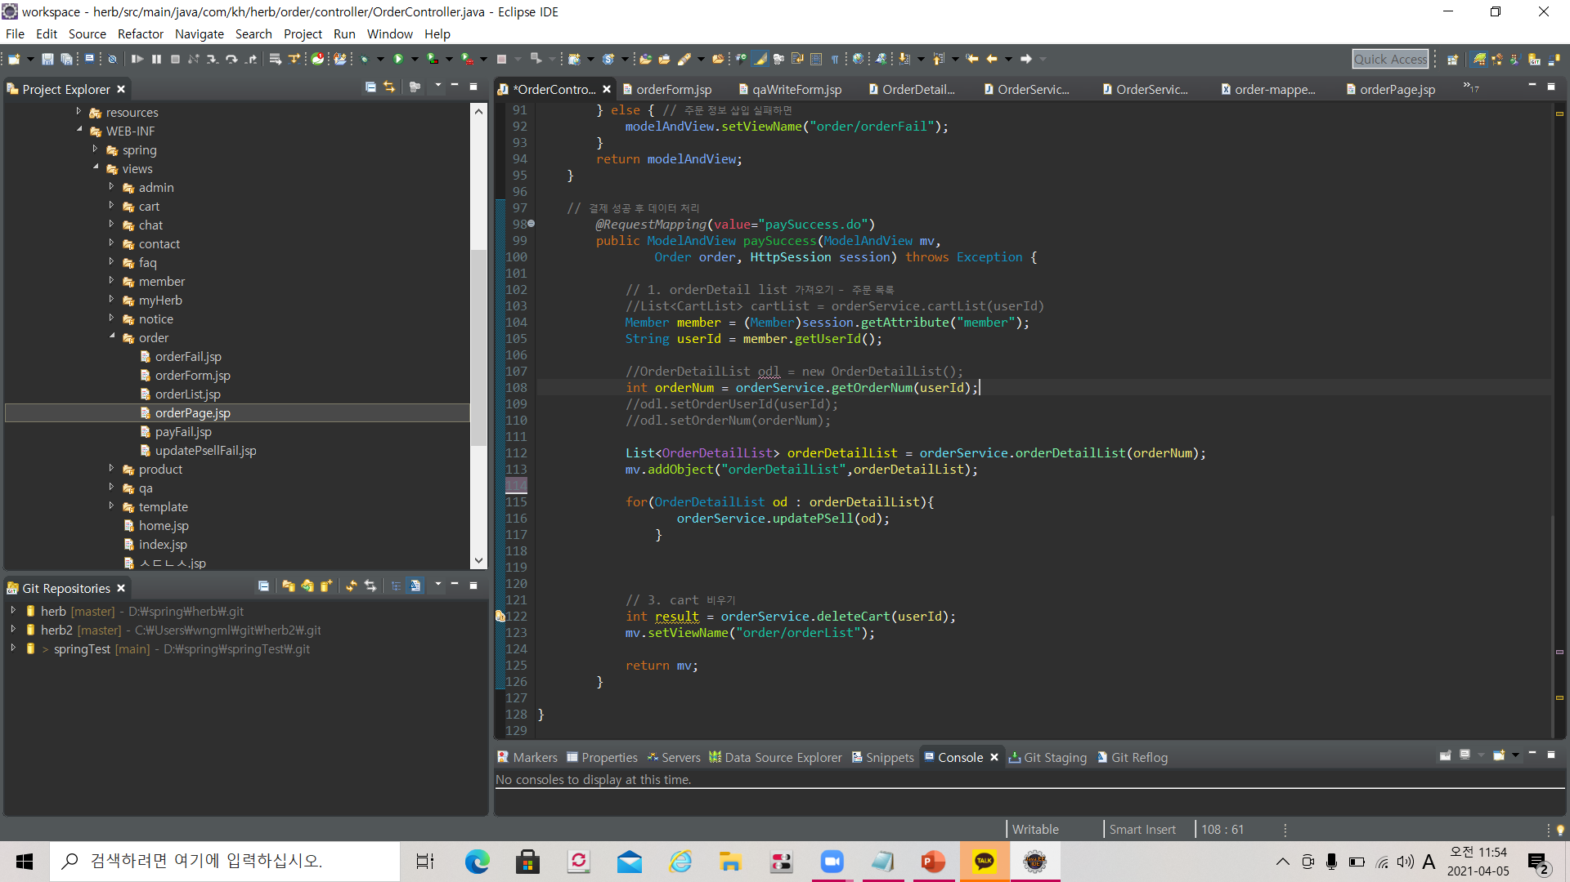
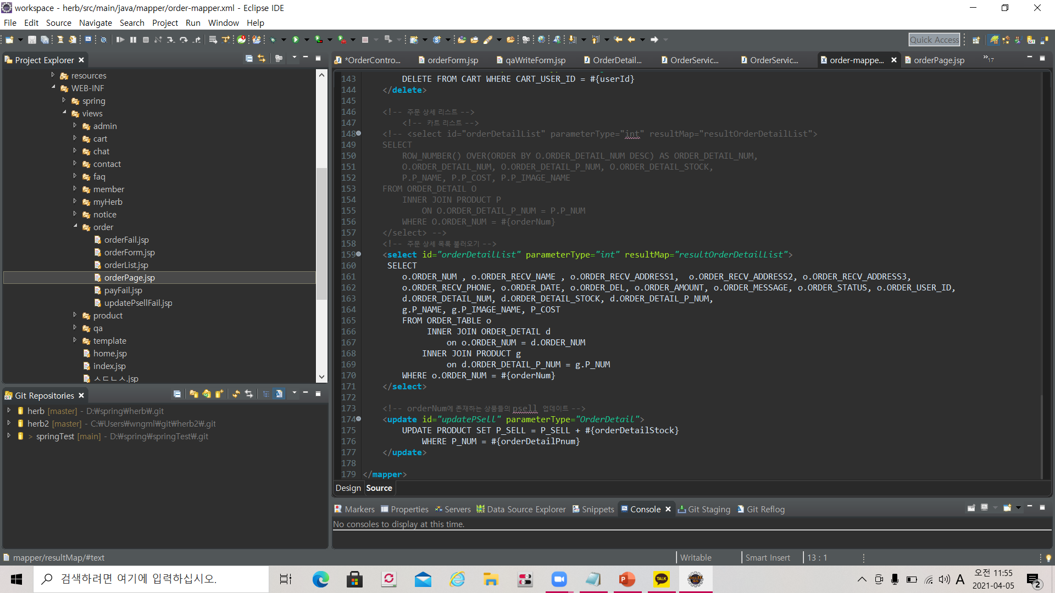
주요기능
결제관리
결제 후 주문 상품, 개수, 가격 보여주기
결제 성공 후 상품 판매량 변화시키기
결제 전 상품 판매량
결제 후 상품 판매량

Slide 27
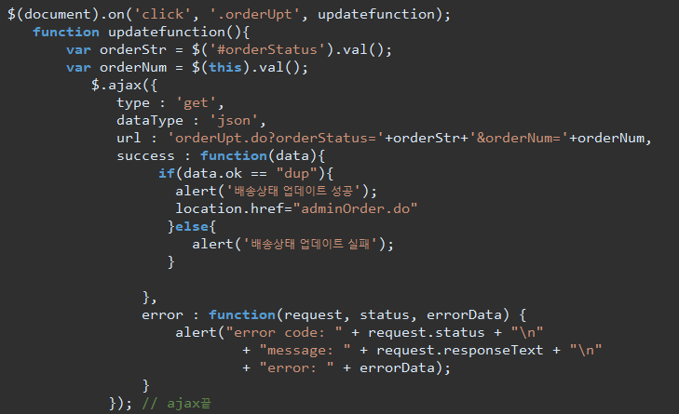
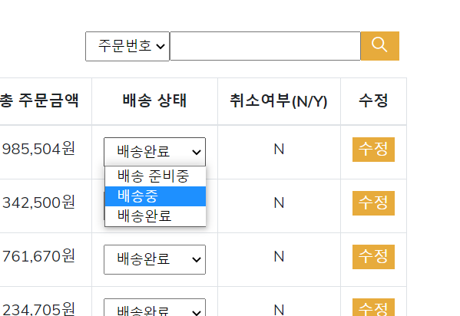
주요기능
결제관리
주문번호, 구매자로 검색 가능
Ajax 사용하여 배송상태 변경

Slide 28
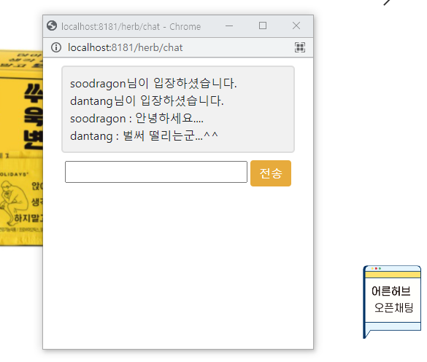
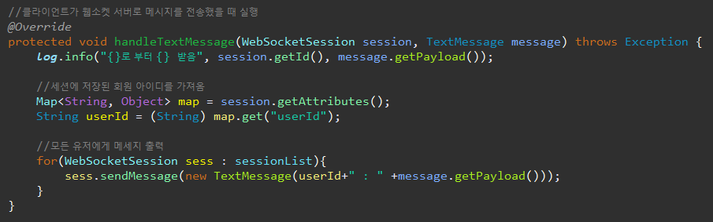
주요기능
오픈채팅
WebSocket과 Session 을 활용한 오픈 채팅

Slide 29
04
시연 및 Q&A

Slide 30
감사합니다.

